Slide 1
Trendovi na području izolacijskih ulja za energetske transformatore
Ivanka Radić, Mladen Marković, Branimir Ćućić
Končar D&ST

Slide 2
Sadržaj
Uvod
Svojstva izolacijskih tekućina
Zaključak

Slide 3
Uvod
Biorazgradive mineralne tekućine (biootpad, GTL BD)
  dobre karakteristike na niskim temperaturama
  nisu konkurencija esterima po pitanju nezapaljivosti
Regenerirana mineralna ulja
  svojstvima odgovaraju novim uljima
  nedovoljno podataka o aktualnom korištenju
Esteri
  visoko plamište i gorište, biorazgradivi
  visoka cijena, manje viskozna

Slide 4
Gustoća

Slide 5
Toplinski kapacitet i termička vodljivost

Slide 6
Kinematička viskoznost na 40°C

Slide 7
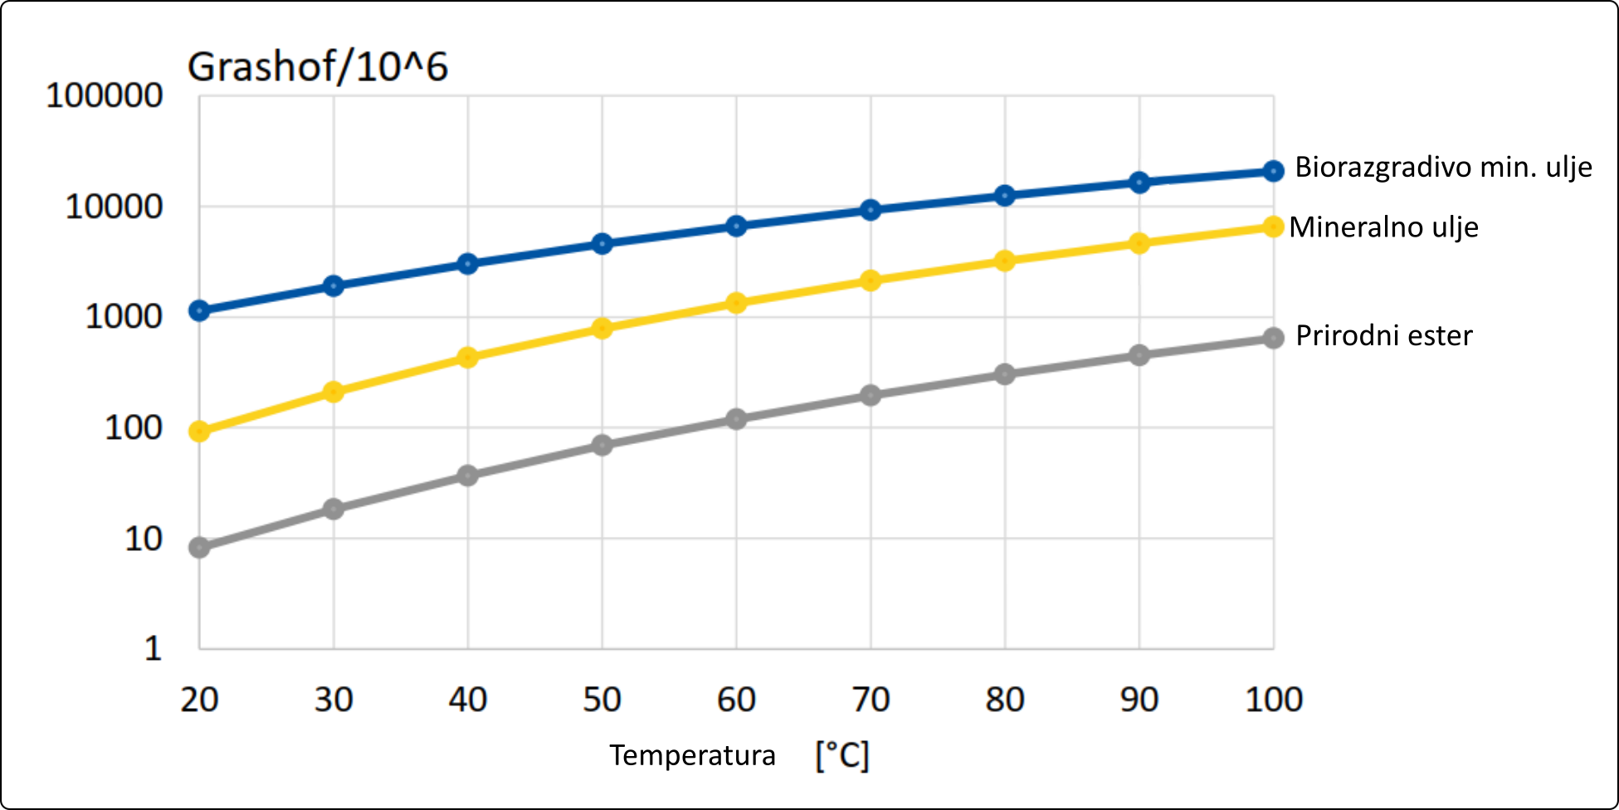
Ovisnost viskoznosti o temperaturi

Slide 8
Stinište, plamište, gorenje

Slide 9
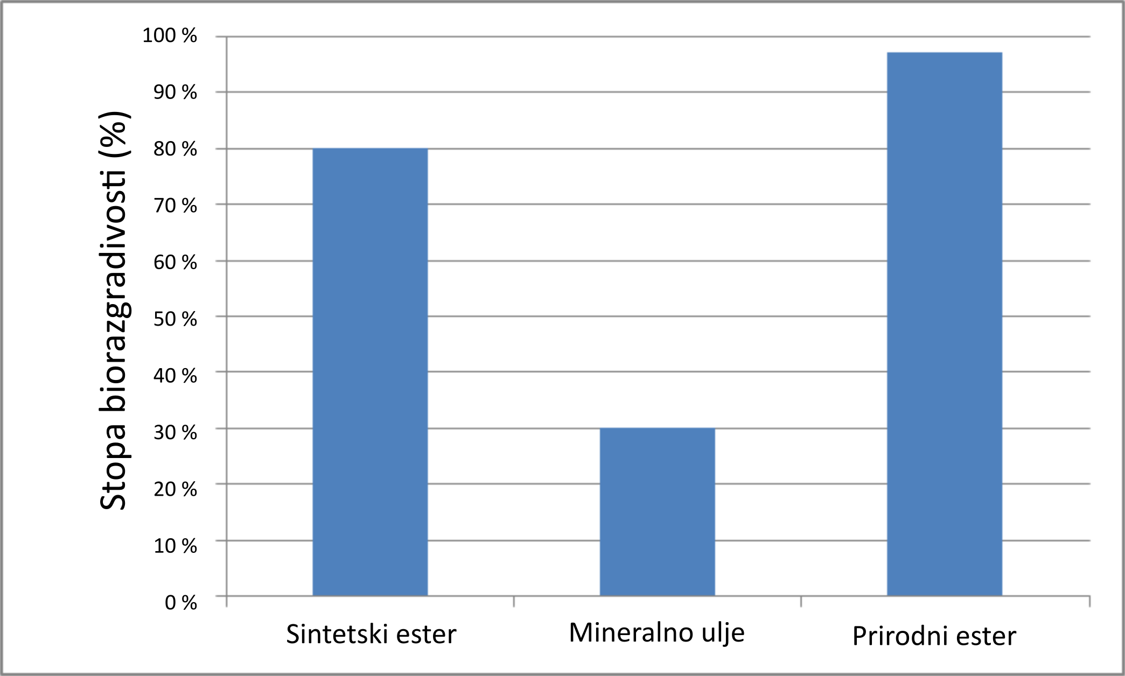
Biorazgradivost

Slide 10
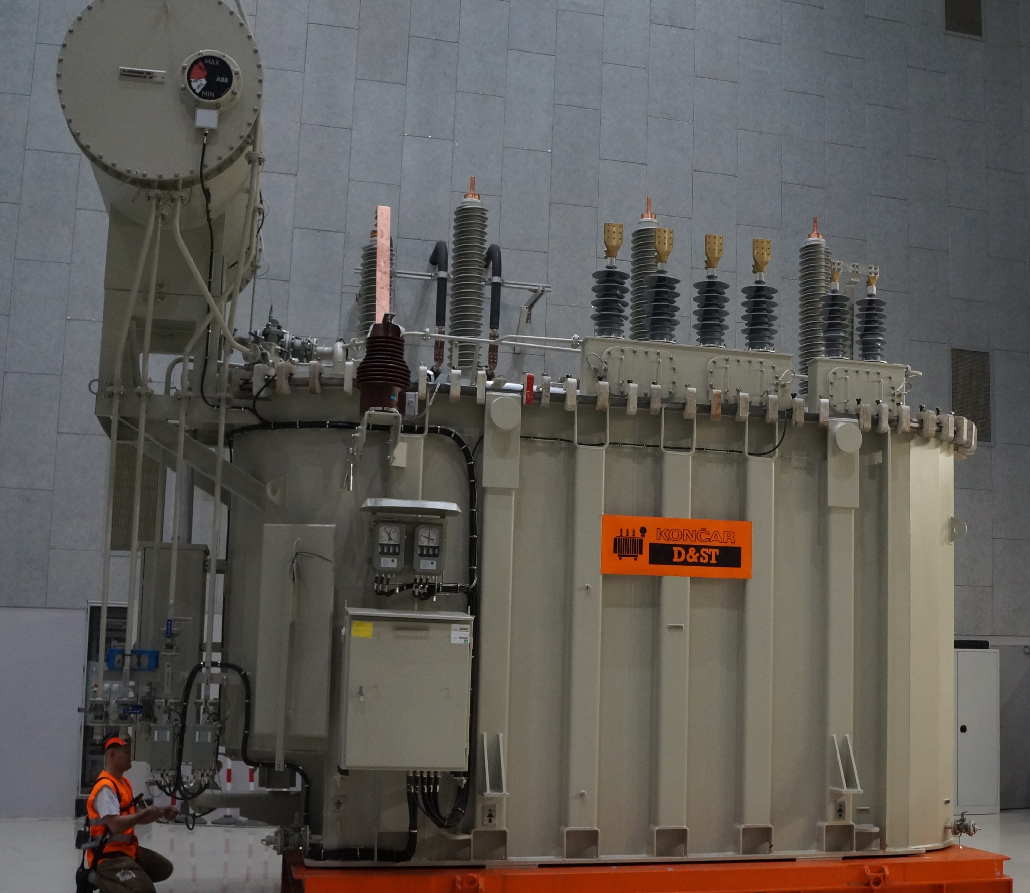
Prvi trafo punjen biorazgradivim min. uljem

Slide 11
Usporedba
 | Norma | Prednosti | Nedostatci
Mineralne (tradicionalne) izolacijske tekućine | IEC 60296 | Visoka oksidacijska stabilnost Niska viskoznost i točka stiništa Dugogodišnje iskustvo u primjeni Cjenovno povoljni | Nisu ekološki prihvatljive Niska toleranca vlage
Mineralne biorazgradive izolacijske tekućine | IEC 60296 | Visoka oksidacijska stabilnost Niska viskoznost Ekološki prihvatljivi | Novi proizvodi na tržištu, nedostaju reference Nedovoljno istraženi Viša cijena
Mineralna reciklirana ulja | IEC60296 | Visoka oksidacijska stabilnost Niska viskoznost | Nisu ekološki prihvatljive Cjenovno na razini novih ulja Nedostatak pogonskih iskustava
Sintetski esteri | IEC 61099 | Visoka oksidacijska stabilnost Visoka toleranca vlage Ekološki prihvatljive Visoka točka plamišta i gorišta | Viša viskoznost Viša cijena
Prirodni esteri | IEC 62770 | Visoka toleranca vlage Ekološki prihvatljive Visoka točka plamišta i gorišta | Viša viskoznost Loša oksidacijska stabilnost Visoka točka stiništa Viša cijena

Slide 12
Zaključak
Izolacijska tekućina odabire se ovisno o
  primjeni
  radnim uvjetima
  tehničkim specifikacijama
Svaka vrsta izolacijske tekućine ima prednosti i nedostatke
Nove izolacijske tekućine
  moraju odgovarati postojećim normama
  biti kompatibilne s materijalima u transformatoru

